Slide 1
Halogénderiváty uhľovodíkov
Patrícia Bikárová
4.A
šk. r. 2014/2015
Gymnázium Gelnica

Slide 2
Halogénderiváty uhľovodíkov
sú organické zlúčeniny obsahujúce vo svojich molekulách jednoväzbovú halogénovú skupinu - X ( kde X je F, Cl, Br alebo I )
halogénová skupina môže byť pripojená na uhľovodíkový zvyšok z nasýteného, nenasýteného alebo aromatického uhľovodíka
podľa toho rozlišujeme: halogénalkány (alkylhalogenidy), halogénalkény (alkenylhalogenidy) a halogénarény (arylhalogenidy)

Slide 3
Názvoslovie
systematické (halogén + uhľovodík)
napr. chlórmetán CH₃Cl, chlóretán CH₃-CH₂-Cl
radikálové
napr. metylchlorid CH₃Cl, etylchlorid CH₃-CH₂-Cl
triviálne
napr. chloroform CH₃Cl, jodoform CH₃l

Slide 5
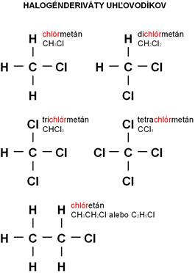
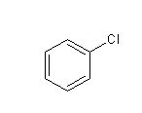
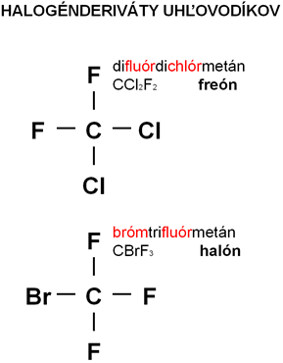
chlórbenzén

Slide 6
Fyzikálne vlastnosti
tieto vlastnosti závisia od veľkosti ich molekúl ale aj od charakteru a počtu naviazaných atómov halogénov
sú nerozpustné vo vode ale veľmi dobré rozpúšťadlá iných organických zlúčenín (napr. tukov)
najnižšie halogénderiváty sú plyny, ostatné kvapaliny alebo tuhé látky
vyššia hustota aj teplota varu vzhľadom k uhľovodíkom

Slide 7
Chemické vlastnosti
tieto vlastnosti vyplývajú z charakteru väzby C-X
halogény majú väčšiu hodnotu elektronegativity ako uhlík, táto väzba je polárna
väzbový elektrónový pár je posunutý na stranu halogénu
vzniká na atóme halogénu čiastkový záporný náboj a na atóme uhlíka čiastkový kladný náboj C^{δ+} → X^{δ-}
táto väzba zaniká väčšinou heterolyticky (väzbový elektrónový pár sa presunie k atómu halogénu, ktorý sa potom odštiepi vo forme halogenidového aniónu

Slide 8
Nukleofilné substitúcie
sú typickými reakciami halogénuhľovodíkov
dochádza pri nich k nahradeniu (substitúcii) halogénového atómu inou funkčnou skupinou (nukleofilným činidlom)
OH¯ + CH₃CH₂I → CH₃CH₂OH + I¯
jódetán etanol
nukleofilné činidlo (napr. OH-, CN-, H₂O...)

Slide 9
Eliminácie
dochádza pri nich nielen k odštiepeniu atómu halogénu ako halogenidového aniónu, ale aj odštiepeniu H⁺ zo susedného atómu uhlíka, pričom vzniká násobná väzba
napr. reakciou brómetánu s hydroxidom sodným vzniká etylén
CH₃CH₂Br + NaOH → CH₂ = CH₂ + NaBr + H₂O
brómetán etylén

Slide 10
Zajcevovo pravidlo
platí, keď máme nesymetrickú molekulu
pri eliminácii sa katión vodíka H⁺ odštiepi z atómu uhlíka s najmenším počtom naviazaných atómov vodíka
Br
CH₃–CH₂–CH–CH₃ →CH₃–CH=CH–CH₃ + CH₃–CH₂–CH
2-brómbután but-2-én but-1-én
80% 20%

Slide 11
Významné halogénderiváty
Tetrachlormetán, chlorid uhličitý CCl₄
je bezfarebná jedovatá kvapalina so zápachom
v minulosti sa používal ako náplň do hasiacich prístrojov
Chloroform, trichlórmetán CHCl₃
je prchavá kvapalina sladkastej vône
vynikajúce rozpúšťadlo organických zlúčenín
má anestetické a narkotické účinky, spôsobuje dočasný útlm nervového systému

Slide 12

Jodoform, trijódmetán CHI₃
je tuhá žltá látka s vôňou šafránu
má dezinfekčné účinky
Vinylchlorid, chlóretén CH₂=CHCl
Je karcinogénny plyn
výroba polyvinylchloridu PVC
nemäkčený PVC (=novodur) – výroba inštalačného materiálu
mäkčený PVC (=novoplast) – výroba fólii, hračiek, podlahových krytín, umelých kožušín, koženiek

Slide 13
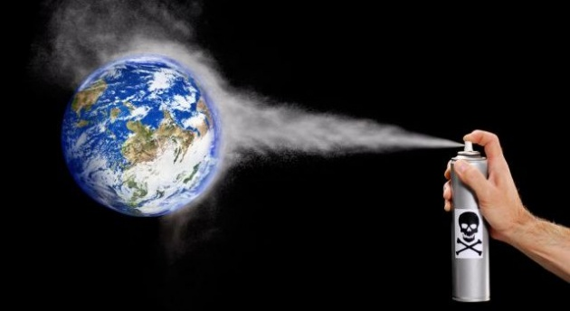
Freóny
sú halogénderiváty obsahujúce aspoň 2 atómy rozdielnych halogénov, pričom jeden z nich je fluór
používajú sa ako hnacie plyny do rozličných sprejov a taktiež ako chladiace médiá do chladničiek
ich výroba a použitie sa obmedzuje, pretože narušujú ozónovú vrstvu
typickým predstaviteľom je difluórdichlórmetán CCl₂F₂ (freón 12)

Slide 14
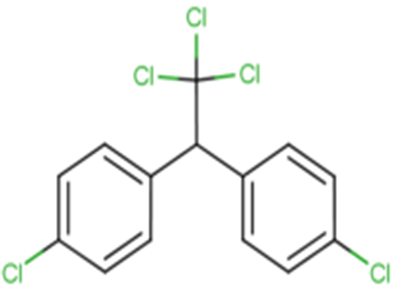
Tetrafluóretylén F₂C=CF₂
je plynná látka
výroba polyméru teflónu (mimoriadna odolnosť voči chemikáliám a vysokým teplotám)
DDT 1,1,1-trichlór-2,2-bis-(4-chlórfenyl)etán
má insekticídne účinky
v minulosti sa používal na ničenie hmyzu
je karcinogénny, mutagénny a toxický
jeho používanie bolo u nás
v roku 1974 zakázané

Slide 15
Ďakujem za pozornosť

